Slide 1

TOI推廣計畫 解題-巨額獎金
Icon made by freepik from www.flaticon.com

Slide 2
題 目
某戀愛遊戲製作公司為了慶祝十周年，特別在網路上發布了一個遊戲，誰能通關拿到最佳結局，就能拿到新台幣一千萬的巨額獎金。
遊戲的內容如下：
一個男孩遇見了心儀的對象，參賽者要幫助這個男孩在每個階段進行事件選擇，選擇後會進入下一個階段，然後再進行選擇……直至結局階段。所有的結局中，只有唯一一個路線能達成最佳結局，且每一個路線成為最佳結局的機會是均等的，即P = 1 / R，R為總路線數。
雖然是個慶祝活動，但這間公司並不想真的付出這麼多錢，所以決定對於每個報名的人進行收費。他們對收費的金額進行討論，最後討論出了一連串複雜的數學式子作為費用的計算公式。你是公司的一名員工，你必須負責算出路線總數R讓其他人可以代入公式。
遊戲的設定如下：
一、S₀為初始階段，S_{S－1}為結局階段。
二、對於任意Stage，玩家最多僅能經歷一次。
即：不會有任何事件可以讓玩家到曾經經歷過的階段（沒有環）。
三、不管中間的事件選擇是什麼，總是S₀開始，S_{S－1}結束。
四、路線總數R始終不為0。
五、不會有重複的Event（兩個Stage至多只由一個Event進行連接）。

Slide 3
題 目
以此圖為例，這個遊戲共有7個不同路線可以到達S_{n－1}，
每個路線獲得獎金的機會均為1 / 7。
S₃
S₁
S₄
S₉
S₀
S₅
(1) 0 → 1 → 3 → 9
(2) 0 → 1 → 4 → 9
(3) 0 → 1 → 5 → 9
(4) 0 → 1 → 6 → 7 → 9
(5) 0 → 1 → 6 → 8 → 9
(6) 0 → 2 → 6 → 7 → 9
(7) 0 → 2 → 6 → 8 → 9
S₂
S₆
S₇
S₈

Slide 4
輸入格式
每組測資第一列有兩個正整數S及E。
S 表示Stage的數量，分別編號0至 S－1，
E 為Event的數量（S－1 ≤ E ≤ 2×S）。
接著有 E 列，每列有兩個正整數S₁、S₂，表示階段S₁存在一個事件選擇能讓玩家進入階段S₂。
輸入範例 10 14 0 1 0 2 1 3 1 4 1 5 1 6 2 6 3 9 4 9 5 9 6 7 6 8 7 9 8 9 | 輸出範例 7
輸出格式
每組測資輸出一個數R，
為路線總數，最後需有換行字元。

Slide 5

解題重點:
1. 遞迴
Icon made by freepik from www.flaticon.com

Slide 6
遞迴
遞迴關係
1
20
假設整個遊戲過程長這樣，則我們可以將它傳換成從左下走到右上，只能往右及往上，能達到S₁₅的走法數。
即：R(S₁₅)
=R(S₁₄)+R(S₁₁)
=[R(S₁₃)+R(S₁₀)]+[R(S₁₀)+R(S₇)]
=……=20
S₁₂
S₁₃
S₁₄
S₁₅
4
10
1
6
10
S₈
S₉
S₁₀
S₁₁
3
1
3
4
S₄
S₅
S₆
S₇
2
S₀
1
對於每個階段，
到達其的方法數正好為其所有來源的方法數的總和。
1
S₁
S₂
S₃
1
1

Slide 7
遞迴
遞迴關係
因此若將舉例的圖片換個形式畫，也能畫出類似的形式。也能用相同的概念進行運算。
即：R(S₉)
=R(S₃)+R(S₄)+R(S₅)+R(S₇)+R(S₈)
=R(S₁)+R(S₁)+R(S₁)+R(S₆)+R(S₆)
=R(S₀)+R(S₀)+R(S₀)+R(S₁)+R(S₂)
+R(S₁)+R(S₂) = …… = 7
7
S₉
1
S₅
1
2
S₃
1
S₄
S₇
2
S₁
S₆
S₈
1
2
1
S₂
S₀
1
對於每個階段，
到達其的方法數正好為其所有來源的方法數的總和。

Slide 8
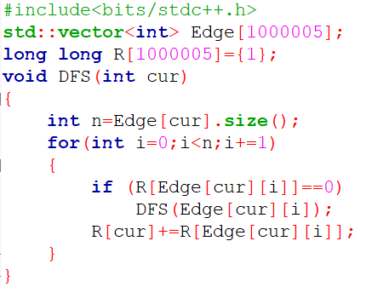
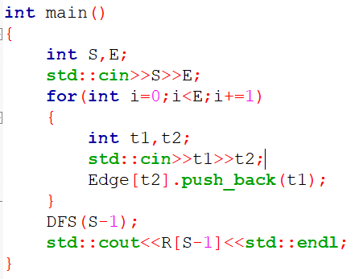
參考解答
起始點要記得初始化為1

